Slide 1
CHÀO MỪNG THẦY, CÔ
VỀ DỰ GIỜ THĂM LỚP
Môn: Ngữ văn 8
GV: Huỳnh Tiểu My

Slide 2
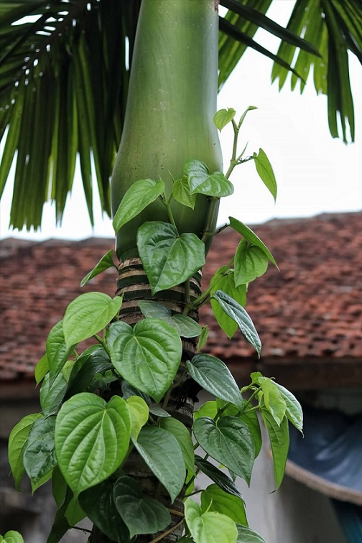
KHỞI ĐỘNG
Em có nhận ra đây là cây và dây gì không? Người ta dùng lá và quả này làm gì?

Slide 3
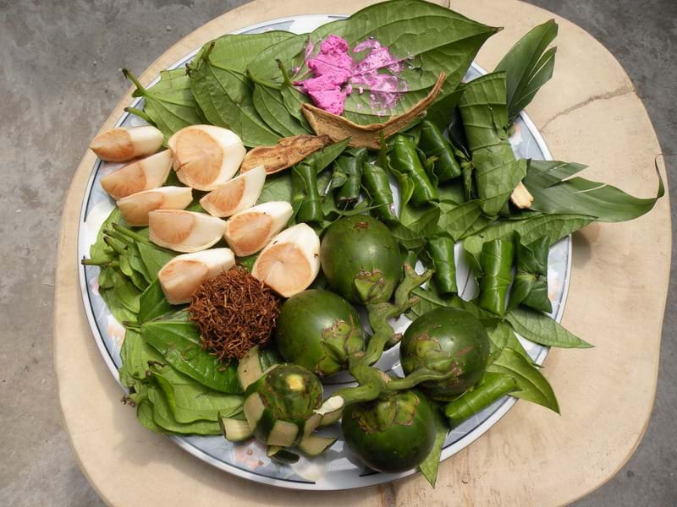
KHỞI ĐỘNG
Hình ảnh này gợi cho em nhớ đến những phong tục nào của người Việt?

Slide 4
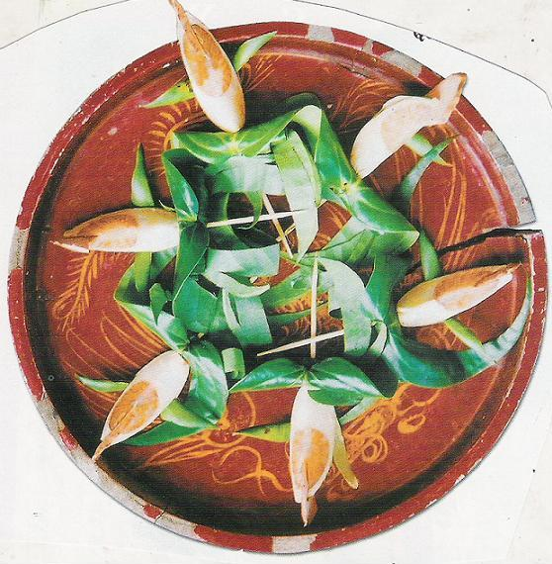
BÀI 7: THƠ ĐƯỜNG LUẬT
Tiết 85:
Đọc hiểu văn bản: Mời trầu
-Hồ Xuân Hương-

Slide 5
HÌNH THÀNH KIẾN THỨC MỚI

Slide 6
I. Tìm hiểu chung:
1. Kiến thức ngữ văn:
Trao đổi cặp đôi chia sẻ ( 2 phút)
Dựa vào nội dung đã đọc ở nhà để trả lời các câu hỏi liên quan đến phần kiến thức ngữ văn:
- Nêu đặc điểm của thơ Đường luật
-Thơ Đường luật có những dạng thơ phổ biến nào? Trình bày đặc điểm của từng dạng thơ.
- Thế nào là thơ trào phúng?
- Trình bày một số thủ pháp nghệ thuật được sử dụng trong thơ trào phúng.

Slide 7
a. Thơ Đường luật
Đường luật là thể thơ rất nổi tiếng trong văn học Trung Quốc, có từ thời Đường (618 – 907).
Sau đó du nhập sang:
Việt Nam
Nhật Bản
Triều Tiên

Slide 8
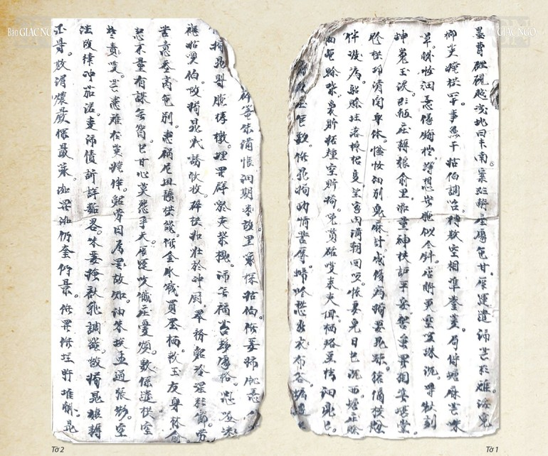
Ở Việt Nam, trên cơ sở của thơ Đường luật và thơ ca truyền thống, cha ông ta đã sáng tạo ra thể thơ Nôm Đường luật mang bản sắc dân tộc.
Sang thời hiện đại, thơ Đường luật còn được viết bằng chữ quốc ngữ.

Slide 9
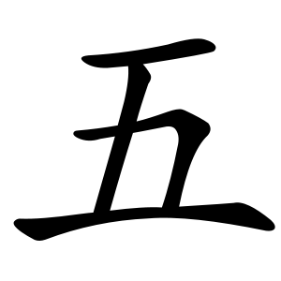
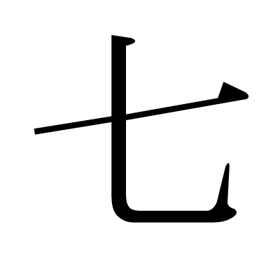
Thơ Đường luật thường được viết bằng hai thể:
Ngũ ngôn – 5 chữ
Thất ngôn – 7 chữ
Hai dạng thơ phổ biến:
八
伺
Bát cú – 8 câu
Tứ tuyệt – 4 câu

Slide 10
Thất ngôn bát cú
Đề: mở bài, giới thiệu vấn đề mà bài thơ đề cập
Bố cục
( gồm 4 phần, mỗi phần có 2 câu,gọi là liên)
Thực: nêu hiện tượng, sự vật, làm rõ hơn ý đề bài đưa ra ở hai câu đề
Luận: phát triển rộng thêm ý của bài, có chức năng luận bàn về vấn đề được nói đến ở các câu trên
Kết: kết thúc ý toàn bài, thể hiện cảm xúc của nhà thơ, có khi hai câu kết còn có chức năng gợi mở, gợi ra ý mới để suy nghĩ tiếp

Slide 11
Thất ngôn tứ tuyệt
Khởi: mở bài, gợi mở ý thơ
Thừa: nối tiếp câu khởi để làm trọn vẹn ý thơ
Bố cục
Chuyển: chuyển ý thơ từ việc phản ánh các sự vật, hiện tượng được phản ánh.
Hợp: kết hợp với câu chuyển làm cô đúc ý thơ, thể hiện nỗi niềm của tác giả.

Slide 12
Bài thơ Đường luật sẽ gồm có: niêm, luật, vần, nhịp, đối
Niêm
+ Âm tiết (chữ) thứ hai của câu chẵn thuộc liên trên phải cùng thanh (niêm) với âm tiết thứ hai của câu lẻ thuộc liên dưới.
+ Ở bài bát cú thì các cặp câu 1-8, 2-3, 4-5, 6-7 phải niêm với nhau; ở bài tứ tuyệt là các câu 1-4, 2-3

Slide 13
Qua đèo ngang
Bước tới Đèo Ngang, bóng xế tà,
Cỏ cây chen đá, lá chen hoa. Lom khom dưới núi, tiều vài chú, Lác đác bên sông, chợ mấy nhà. Nhớ nước đau lòng con quốc quốc, Thương nhà mỏi miệng cái gia gia. Dừng chân đứng lại trời, non, nước,
Một mảnh tình riêng ta với ta.
-Bà Huyện Thanh Quan-

Slide 14
Cảnh khuya
Tiếng suối trong như tiếng hát xa,
Trăng lồng cổ thụ, bóng lồng hoa.
Cảnh khuya như vẽ, người chưa ngủ,
Chưa ngủ vì lo nỗi nước nhà.
( Hồ Chí Minh, Năm 1947)

Slide 15
Luật
+ Thơ Đường luật buộc phải tuân thủ luật bằng trắc.
+ Nếu chữ thứ hai của câu thứ nhất thanh bằng thì bài thơ thuộc luật bằng và là luật trắc nếu mang thanh trắc
Vần
+ Thơ Đường luật ít dùng vần trắc.
+ Bài thất ngôn bát cú thường chỉ gieo vần ở các câu 1, 2, 4, 6, 8; còn bài tứ tuyệt ở cuối các câu 1, 2, 4

Slide 16
Qua đèo ngang
Bước tới Đèo Ngang, bóng xế tà,
Cỏ cây chen đá, lá chen hoa. Lom khom dưới núi, tiều vài chú, Lác đác bên sông, chợ mấy nhà. Nhớ nước đau lòng con quốc quốc, Thương nhà mỏi miệng cái gia gia. Dừng chân đứng lại trời, non, nước,
Một mảnh tình riêng ta với ta.
-Bà Huyện Thanh Quan-

Slide 17
Cảnh khuya
Tiếng suối trong như tiếng hát xa,
Trăng lồng cổ thụ, bóng lồng hoa.
Cảnh khuya như vẽ, người chưa ngủ,
Chưa ngủ vì lo nỗi nước nhà.
( Hồ Chí Minh, Năm 1947)

Slide 18
Nhịp
+ Thơ Đường luật thường ngắt nhịp chẵn trước, lẻ sau, nhịp 4/3 (với thơ thất ngôn) hoặc 2/3 (với thơ ngũ ngôn)
Đối
+ Trong thơ Đường luật, ở phần thực và luận, các chữ ở các câu thơ phải đối với nhau về âm, về từ loại và về nghĩa

Slide 19
Qua đèo ngang
Bước tới Đèo Ngang, / bóng xế tà,
Cỏ cây chen đá, / lá chen hoa. Lom khom dưới núi, / tiều vài chú, Lác đác bên sông, / chợ mấy nhà. Nhớ nước đau lòng/ con quốc quốc, Thương nhà mỏi miệng/ cái gia gia. Dừng chân đứng lại /trời, non, nước,
Một mảnh tình riêng/ ta với ta.
-Bà Huyện Thanh Quan-

Slide 20
b. Thơ trào phúng và một số thủ pháp nghệ thuật:
* Khái niệm:
Thơ trào phúng là một thể loại đặc biệt của sáng tác văn học, gắn liền với các cung bậc tiếng cười mang ý nghĩa xã hội.
Hài hước là sự phê phán nhẹ nhàng.
Châm biếm là dùng lời lẽ sắc sảo, thâm thuý để phê phán, vạch trần đối tượng.
Đả kích là tiếng cười phủ định, thường dùng để chỉ trích, phản đối gay gắt đối tượng trào phúng

Slide 21
* Một số thủ pháp trong thơ trào phúng:
Chơi chữ: là vận dụng các hiện tượng đồng âm, trái nghĩa, đa nghĩa, từ láy,… trong cùng một câu thơ để tạo nên ý nghĩa bất ngờ làm bật ra tiếng cười.
Sử dụng khẩu ngữ, ngôn ngữ đời thường một cách hài hước: là một thủ pháp căn bản tạo nên tiếng cười trong thơ trào phúng.

Slide 22
* Một số thủ pháp trong thơ trào phúng:
Cường điệu là nói quá, phóng đại, nhân lên gấp nhiều lần tính chất, mức độ nhằm làm nổi bật tính chất hài hước của đối tượng.
Tương phản là sử dụng các từ ngữ, hình ảnh trái ngược nhau, tạo nên sự đối lập nhằm khắc hoạ, tô đậm đặc điểm của đối tượng và châm biếm, phê phán, đả kích đối tượng.

Slide 23
Chơi chữ:
Chừa rượu
Những lúc say sưa cũng muốn chừa,
Muốn chừa nhưng tính lại hay ưa
Hay ưa nên nỗi không chừa được
Chừa được nhưng mà cũng chẳng chừa.
( Nguyễn Khuyến)
Trào phúng:
Ông phỗng đá
Ông đứng làm chi đó hỡi ông?
Mà trơ như đá vững như đồng!
Đêm ngày gìn giữ cho ai đó,
Non nước đầy vơi có biết không?
( Nguyễn Khuyến)

Slide 24
2.Tác giả, tác phẩm:

Slide 25
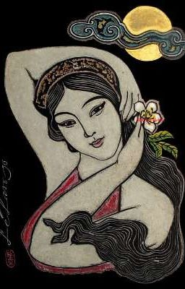
a. Tác giả:
Hồ Xuân Hương ( cuối thế kỉ XVIII- đầu thế kỉ XIX), quê ở làng Quỳnh Đôi, huyện Quỳnh Lưu , tỉnh Nghệ An.
Cuộc đời Hồ Xuân Hương có nhiều éo le, ngang trái do số phận riêng và hoàn cảnh chung của xã hội
Bà là người tài giỏi, bà từng đặt chân tới nhiều nơi của đất nước. Bà thường giao du với nhiều văn nhân thời bấy giờ .
Tranh vẽ Hồ Xuân Hương của họa sĩ Lê Lam

Slide 26
a. Tác giả:
- Hồ Xuân Hương được tôn xưng là “Bà chúa thơ Nôm”.
- Đặc điểm thơ của tác giả:
+ Thường gắn với các lễ hội, phong tục tập quán, thể hiện sự khát vọng hạnh phúc, tình yêu, đề cao vẻ đẹp của người phụ nữ.
+ Trữ tình, đằm thắm, chua xót
+ Trào phúng, hóm hỉnh, sâu cay
+ Ngôn ngữ bình dị, trong sáng, giàu cá tính.
- Tác phẩm nổi bật nhất của bà là số thơ Nôm trong “ Xuân Hương thi tập”; ngoài ra bà còn để lại tập thơ chữ Hán tựa đề “Lưu Hương Kí”.
Tranh vẽ Hồ Xuân Hương của họa sĩ Lê lam

Slide 27
b. Tác phẩm:
Mời trầu
Quả cau nho nhỏ miếng trầu hôi,
Này của Xuân Hương mới quệt rồi.
Có phải duyên nhau thì thắm lại,
Đừng xanh như lá, bạc như vôi.
(Hồ Xuân Hương)

Slide 28
b. Tác phẩm:
Trao đổi cặp đôi chia sẻ (2 phút) để hoàn thành phiếu học tập 01:
Đặc điểm Thơ thất ngôn tứ tuyệt Đường luật | Thể hiện trong văn bản “Mời trầu”
Số chữ, số dòng
Bố cục
Luật
Vần, nhịp
7 chữ, 4 dòng
4 phần: Khởi – thừa – chuyển – hợp
Bài thơ thuộc luật bằng
Vần bằng “ôi”, cuối câu 1, 2, 4.
Nhịp : 4/3

Slide 29
b. Tác phẩm:
- Bài thơ được viết bằng chữ Nôm.
- Thể thơ : thất ngôn tứ tuyệt Đường luật
- PTBĐ chính: Biểu cảm
- Bố cục: Khởi ,thừa, chuyển, hợp
+ Câu 1: Hình ảnh quả cau, miếng trầu
+ Câu 2: Khẳng định bản thân
+ Câu 3: Câu nói giao duyên
+ Câu 4: Niềm mong mỏi về hạnh phúc lứa đôi
- Chủ đề: Bài thơ thể hiện ước mơ về cuộc sống hạnh phúc, tình yêu chính đáng của người phụ nữ trong xã hội phong kiến .

Slide 30
LUYỆN TẬP
Câu 1: Tác giả của bài thơ Mời trầu là ai?
A. Hồ Xuân Hương B. Tố Hữu C. Xuân Quỳnh D. Thanh Hải
Câu 2: Năm sinh, năm mất của tác giả là khi nào?
A. Cuối thế kỉ XVII-đầu thế kỉ XVIII B. Nửa cuối thế kỉ XVIII-nửa đầu thế kỉ XIX
C. Cuối thế kỉ XVII-đầu thế kỉ XVII D. Cuối thế kỉ XV-đầu thế kỉ XVI
Câu 3: Quê quán của tác giả bài thơ là ở đâu?
A. Nam Định B. Hà Nộ C. Nghệ An D. Hà Nam
Câu 4: Ý nào dưới đây là tác phẩm thơ của tác giả Hồ Xuân Hương?
A. Côn Sơn ca B. Đập đá ở Côn Lôn C. Bánh trôi nước D. Thương vợ
Câu 5: Thông tin sau về tác giả bài thơ Mời trầu là đúng hay sai: Bà được nhà thơ hiện đại Xuân Diệu mệnh danh là Bà chúa thơ Nôm.
Đúng B. Sai
A
B
c
c
A

Slide 31
Luyện tập
Hình ảnh này gợi em nhớ đến câu chuyện dân gian nào?
Theo em, ngoài việc dùng để ăn trầu thì trầu và cau còn dùng vào những việc gì ?
Hình ảnh này gợi em nhớ đến câu chuyện dân gian “Sự tích trầu cau”.
Ngoài việc dùng để ăn trầu thì trầu và cau còn dùng vào những việc cưới hỏi, lễ …

Slide 32
Vận dụng
Tìm thêm một vài bài thơ của tác giả Hồ Xuân Hương.
Bánh trôi nước
Thân em vừa trắng lại vừa tròn,
Bảy nổi ba chìm với nước non
Rắn nát mặc dầu tay kẻ mặn,
Mà em vẫn giữ tấm lòng son.

Slide 33
CẢM ƠN
QUÝ THẦY CÔ VÀ CÁC EM

